Slide 1
Ledarmöte IK ODEN
22 februari 2023 Brandthovda IP

Slide 2
Agenda
Tanken kring ledarmöten framöver
Bambusa försäljning
Avstämning i lagen
Material behov
Ledarsidan på laget.se
Övriga frågor

Slide 3
Ledarmöten – Varför har vi dom?
Ledarmöten är till för att dels informera ledarna om vad som händer i klubben och dels för att få till ett närmare samarbete mellan ledare och lag.
Vi har vår spelarutvecklingsplan som vi ska följa och för att lyckas med det kan vi behöva tips och råd från varandra.
Information från klubben.
Hjälp får att kunna följa spelarutvecklingsplanen.
Tips och råd till varandra för att lyckas med fotbollsutbildningen för våra spelare.
Lyfta frågor gällande spelsystem, träningsupplägg, övningar med mera.
Använda oss utav övningarna som finns på laget.se
Bjuda in/ erbjuda besök på varandras träningar för inspiration och idéer.

Slide 4
Bambusa
Ny försäljningsperiod
Alla spelare i klubben ska sälja 1 påse med 5 paket strumpor. Strumporna kostar 200 kr/ paket. Påsens totala kostnad är 1000kr.
Säljperiod 2023-05-01 – 2023-05-25
Ledarna kvitterar ut en påse/spelare till sitt lag senast 1 maj.
Inbetalning till kansliet senast 25 maj. Spelarna betalar till ansvarig ledare som gör en samlad inbetalning till kansliet.
Målbild: Stöd till konstgräsplan

Slide 5
Hur ser det ut i våra lag?
Hur går träningarna under vintern?
Snittnärvaro under träningarna?
Antal spelare i laget?
Har alla lag anmält sig till serien?
Påminnelse om registerutdrag.

Slide 6
Inför vårsäsongen
Material – Inventera era bollar, konor, västar mm. Är det något ni behöver? Meddela kansliet senast söndag 26 februari 2023.
Matchtröjor – Samla in era matchtröjor och lämna dom i bollförrådet senast söndag den 26 februari 2023. Vi kommer därefter omfördela tröjorna så att storlekarna passar åldern för respektive lag samt beställa in fler tröjor vid behov.
Preliminära träningstider på Brandthovda IP.

Slide 7
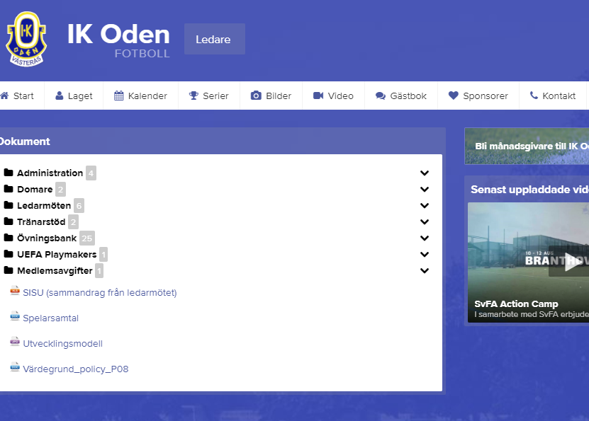
Laget.se
Under dokument på ledarsidan finns bland annat:
Spelar-ledare utvecklingsplan
Övningar för blandade åldrar
Domarlista
Anteckningar från ledarmöten
Medlemsavgifter

Slide 8
Övriga frågor?

